Slide 1
Муниципальное бюджетное общеобразовательное учреждение средняя общеобразовательная школа имени В.М. Комарова с углублённым изучением английского языка
ЗАТО г.о. Звёздный городок Московской области
Презентация
по учебному предмету «Английский язык»
УМК “Starlight” 2 класс (Модуль 6).
Автор:
Стебленко Татьяна Петровна
учитель английского языка
МБОУ СОШ им. В.М. Комарова
Стебленко Валентина Александровна студентка 3 курса ИИЯ МПГУ г. Москва
Звёздный городок
2024

Slide 2





Учимся читать, писать и говорить по-английски
Starlight 2 Module 6 Lesson 1
SWEETS

Slide 3



Hello! How are you?
We’re fine. Thank you.
I’m fine. Thank you.

Slide 4





Допрос
Let’s start!

Slide 5









Let’s learn the new words.
chocolate
jam
cake
lollipops
juice
sweets

Slide 6








Play, remember, check.
chocolate
jam
cake
lollipops
juice
sweets
Notes:
Предлагаем учащимся поиграть «Посмотри и запомни».
Ход игры:
Называем изображенные предметы.
При нажатии одного щелчка мыши исчезает первый предмет и слово, обозначающее его. Вместо картинки и слова появляется СМАЙЛИК. Запоминаем исчезнувший предмет и проговариваем весь ряд еще раз до конца, начиная с исчезнувшего предмета.
При повторном нажатии мышки еще один предмет исчезает. Уже вместо 2-х предметов - СМАЙЛИКИ. Проговариваем весь ряд до конца (2 «невидимых» + остальные видимые предметы).
Игра продолжается до тех пор, пока не исчезнут все предметы.
Все предметы исчезли. Видим СМАЙЛИКИ. Можно проверить себя: назвать все предметы, с учетом их последовательности (при нажатии мышки появляются написанные слова, обозначающие предметы, но без картинок)

Slide 7
Match.
lollipops
sweets
juice
chocolate
cake
jam
chocolate
jam
cake
lollipops
juice
sweets

Slide 8
Read and match. (Cake is number … )
cake
juice
chocolate
lollipops
jam
sweets
4
3
5
1
6
2
1
2
3
4
5
6
Notes:
Внимание! Слова: cake, juice, chocolate, lollipops, jam, sweets – триггеры.

Slide 9


Look at the pictures and read the words. Say, what word can’t you see.
chocolate
lollipops
sweets
cake
jam
jam
chocolate
lollipops
juice
sweets
lollipops
chocolate
sweets
cake
juice
sweets
juice
cake
jam
сhocolate
jam
lollipops
juice
sweets
cake
juice
cake
lollipops
chocolate
jam
Well done!

Slide 10
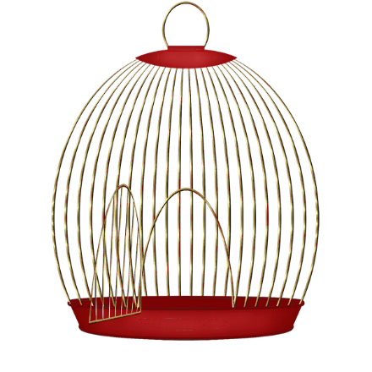




1
2
3
4
5
6
4-1-3-2-6-5
Code
Listen, guess the code and write it down (put the new "sweet" words according to the audio)

Slide 11


It’s time to have a break

Slide 12












What are they saying? Look and say.
(Example: I like…)

Slide 13





What are they saying? Look and say.
(Example: I don’t like…)

Slide 14












What are they saying? Look and say.
(Example: I like, but I don’t like…)

Slide 15

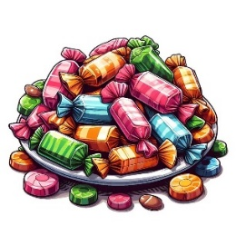



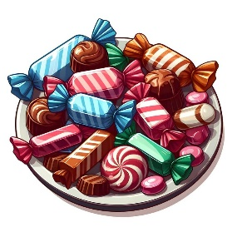


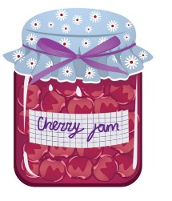





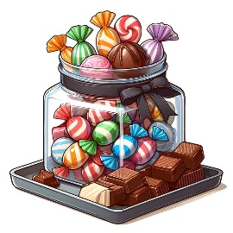
I like, but I don’t like…

Slide 16



worksheets

Slide 17
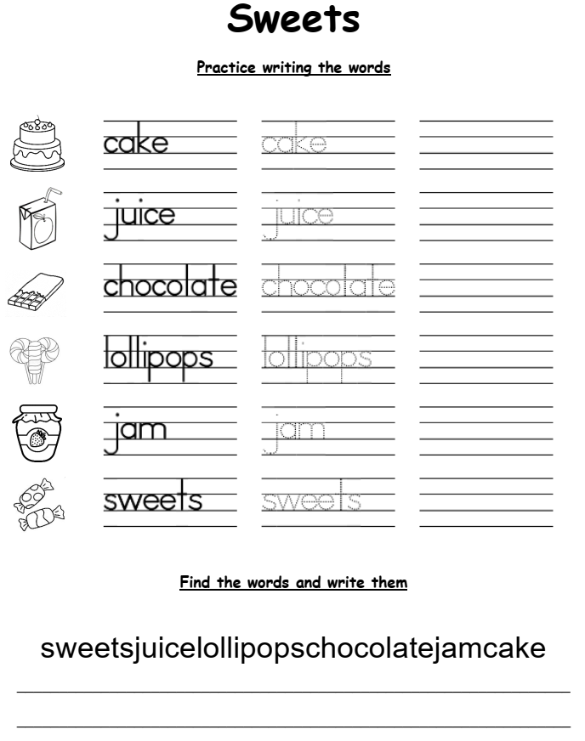
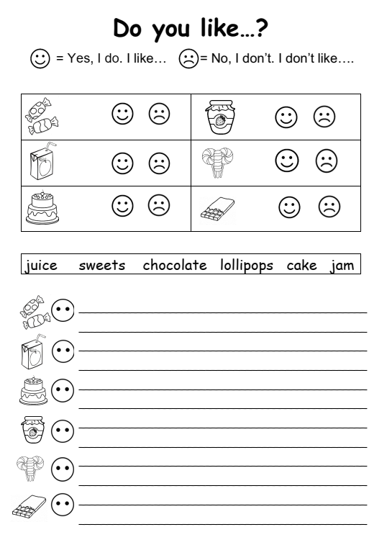

Slide 18



Listen and circle. Then talk with your friend.
Do you like…?
Yes, I do.
Ex. 3 page 29.
No, I don’t.

Slide 19













Talk with your friend.
Yes, I do.
No, I don’t.

Slide 20

Say “YES” or “NO”
Can you say what you don’t like?
Can you say what you like?
Can you name 6 new words?

Slide 21
GOOD JOB!

Slide 22
https://www.pngegg.com/ru/png-byecm/download
https://www.pngwing.com/ru/free-png-ykjdu
https://www.pngegg.com/ru/png-bbhjx
https://www.pngegg.com/ru/png-yvqhc/download
https://www.pngegg.com/ru/png-yrvdm/download
https://www.pngegg.com/ru/png-zjjqe/download
https://www.pngwing.com/en/free-png-berkm/download
https://www.pngwing.com/en/free-png-bntwz/download
https://www.pngwing.com/en/free-png-bxmkn/download
https://www.pngwing.com/en/free-png-yapym/download
https://www.pngwing.com/en/free-png-dekgi/download
https://www.vectorstock.com/royalty-free-vectors/small-juice-carton-vectors
https://ru.pinterest.com/pin/3307399720400071/
https://ru.pinterest.com/pin/3940718418415264/
https://ru.pinterest.com/pin/3307399720400152/
https://ru.pinterest.com/pin/16325617393634273/
https://www.pngwing.com/en/free-png-injkw/download
https://razrisyika.ru/gok/504528
https://ru.pngtree.com/freepng/strawberry-jam_8903086.html
https://kartinki.pics/105616-kartinka-banki-s-varenem-dlja-detej.html
https://flomaster.top/43761-sok-risunok-dlja-detej.html
https://grizly.club/klipart/37266-konfeta-klipart-dlja-detej-41-foto.html
https://www.pngwing.com/en/free-png-nxksc/download
https://www.pngwing.com/en/free-png-zzkha/download
https://www.pngwing.com/en/free-png-bildr/download
https://grizly.club/klipart/37266-konfeta-klipart-dlja-detej-41-foto.html
https://png.klev.club/190-konfety.html

Slide 23
https://vk.com/market-198604644?section=album_26
https://kartinki.pics/94100-konfety-narisovannye.html
https://flomaster.top/82673-risunok-korobka-konfet.html конфеты 1
https://www.gratispng.com/png-lcd0gg/download.html
https://www.gratispng.com/png-klnpr3/download.html
https://www.gratispng.com/png-ssvu34/download.html
https://deviceart.ru/19169-vopros-otvet-fon https://bipbap.ru/kartinki-dlya-srisovki/risunki-karandashom-prikolnye-smajliki-31-foto.html https://www.pngwing.com/ru/free-png-snudo/download смайлик 1
https://www.pngwing.com/ru/free-png-bdyir/download
https://www.pngwing.com/ru/free-png-mvfev/download
https://www.pngwing.com/ru/free-png-tbgnj/download
https://flomaster.top/54763-risunok-galki.html
https://www.pngegg.com/ru/png-smzhy/download
https://www.klipartz.com/ru/sticker-png-dqvgn/download
https://www.pngwing.com/ru/free-png-zafjx/download
https://www.freeiconspng.com/img/31173
https://freepngimg.com/png/102787-great-job-emoji-free-clipart-hq
https://www.pngegg.com/ru/png-pcybv/download
https://freepngimg.com/miscellaneous/emoji
https://www.pngwing.com/en/free-png-mvdep/download
https://www.pngwing.com/en/free-png-zkdgy/download
https://www.pngwing.com/ru/free-png-vajgy/download
https://www.pngwing.com/ru/free-png-vcofh/download
https://www.pngwing.com/ru/free-png-ykjdu/download
https://vk.com/market-198604644?section=album_26

